Slide 1
Лекція
Методи колективного обміну повідомленнями в MPI та їх застосування для матричних обчислень

Slide 2
Методи колективної взаємодії процесів
Синхронізації
Передачі даних
один-до-багатьох,
багато-до одного,
багато-до-багатьох
Блокуючі і неблокуючі

Slide 3
Метод MPI_Barrier
int MPI_Barrier(MPI_Comm comm)
примушує очікувати завершення виконання операцій (які передують цьому виклику) усіма процесами, що належать до вказаного комунікатора
таким чином, синхронізує перехід усіх процесів до наступної інструкції програми

Slide 4
Метод MPI_Scatter
MPI_Scatter( void *sendbuf,
int sendcnt,
MPI_Datatype sendtype,
void *recvbuf,
int recvcnt,
MPI_Datatype recvtype,
int root, /* процес-відправник*/
MPI_Comm comm);
Для виконання розсилки даних метод потрібно викликати в кожному процесі з однаковими значеннями root та comm та відповідними значеннями recvcnt та recvtype. Аргументи sendbuf, sendcnt, sendtype враховуються тільки процесом-відправником даних.
Перші три аргументи у процесах, що приймають дані, ігноруються, а кількість та тип отримуваних елементів, номер процесу-відправника та комунікатор збігаються.

Slide 5
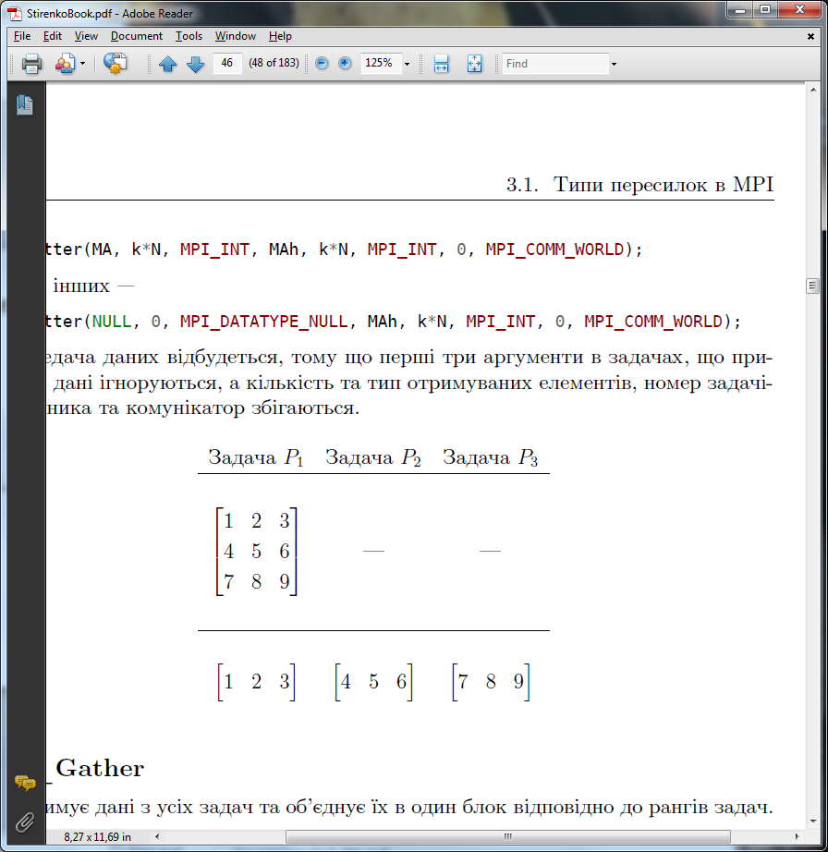
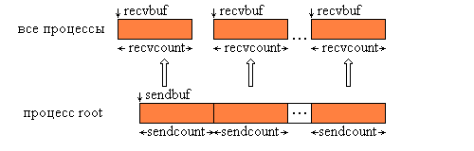
Приклад:
/*MASTER*/
MPI_Scatter( MA, k*N, MPI_INT,
MAh, k*N, MPI_INT,
0, MPI_COMM_WORLD);
/*WORKER*/
MPI_Scatter( NULL, 0,MPI_DATATYPE_NULL,
MAh, k*N, MPI_INT,
0, MPI_COMM_WORLD);
Процес 0
Процес 1
Процес 2
До виконання
Усі процеси
Після виконання
Процес root

Slide 6
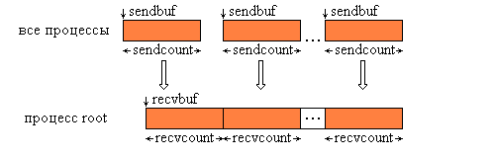
Метод MPI_Gather
Усі процеси
MPI_Gather( void *sendbuf,
int sendcnt,
MPI_Datatype sendtype,
void *recvbuf, int recvcnt,
MPI_Datatype recvtype,
int root, MPI_Comm comm);
Параметри recvbuf, recvcnt, recvtype сприймаються тільки процесом-отримувачем, інші процеси ігнорують ці значення. Буфер відправки в кожному процесі має бути розміром не менше за sendcnt, а буфер отримувача даних має бути не менше за recvcnt*P, де P - кількість процесів.
Метод може використовувати один і той самий буфер як буфер відправки та прийому у відправляючій задачі. Для цього необхідно аргумент sendbuf встановити рівним константі MPI_IN_PLACE. При цьому аргументи sendcnt та sendtype ігноруються. Бажано дотримуватися попередніх рекомендацій щодо встановлення значень аргументів, які ігноруються.
Процес root

Slide 7
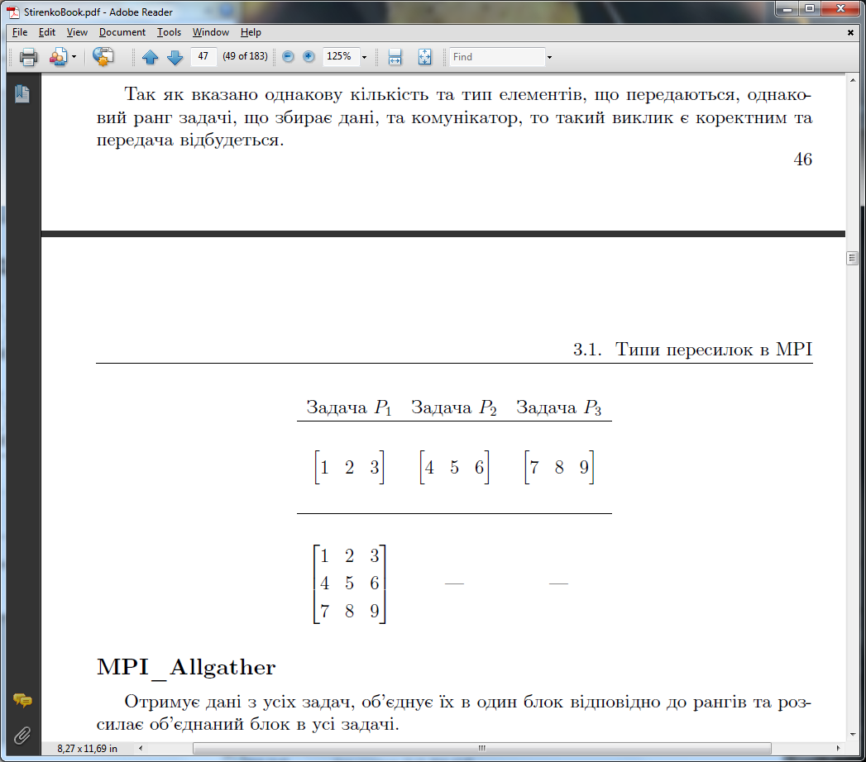
Приклад:
/*MASTER*/
MPI_Gather( MAh, k*N, MPI_INT,
MR, k*N, MPI_INT,
0, MPI_COMM_WORLD);
/*WORKER*/
MPI_Gather( MAh, k*N, MPI_INT,
NULL, 0, MPI_INT,
0, MPI_COMM_WORLD);
Процес 0
Процес 1
Процес 2
До виконання
Усі процеси
Після виконання
Процес root

Slide 8
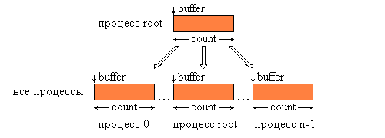
Метод MPI_ Bcast
MPI_Bcast ( void *buffer,
int count,
MPI_Datatype type,
int root,
MPI_Comm comm)
Процес root
Усі процеси

Slide 9
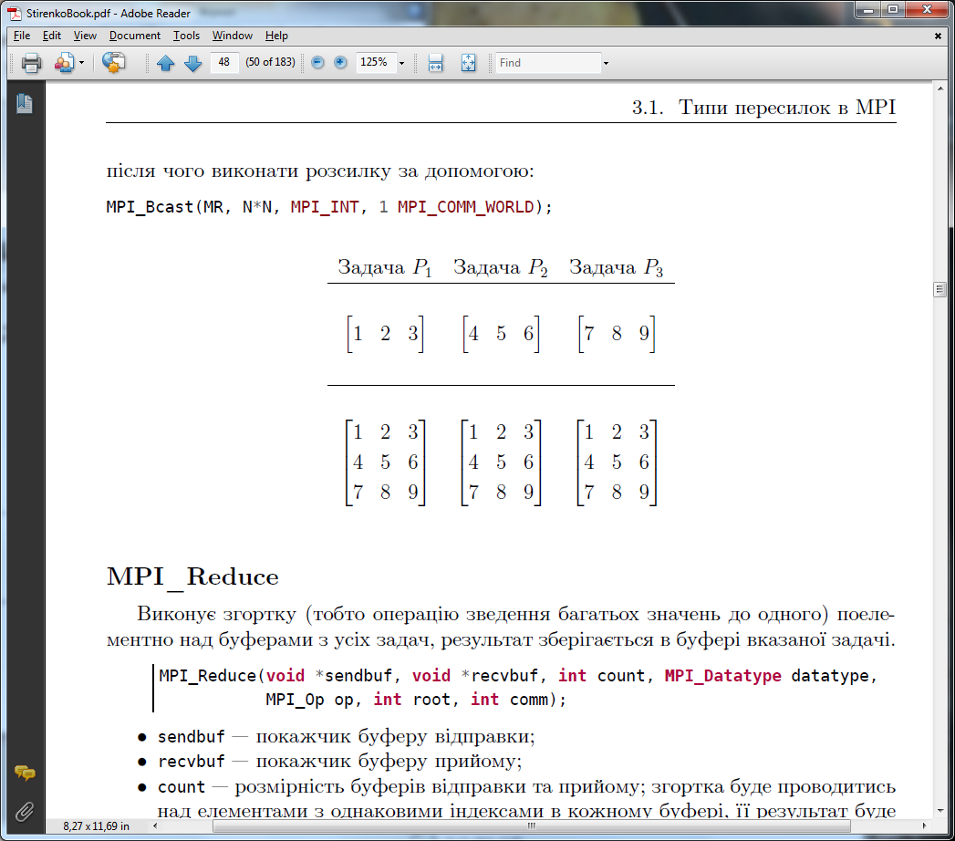
Приклад:
MPI_Bcast( MR, N*N, MPI_INT,
1, MPI_COMM_WORLD);
Процес 0
Процес 1
Процес 2
До виконання
Після виконання

Slide 10
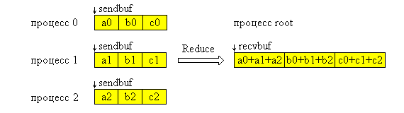
Метод MPI_Reduce
MPI_Reduce ( void *sendbuf,
void *recvbuf,
int count,
MPI_Datatype datatype,
MPI_Op op,
int root,
int comm)
Процес 0
Процес root
Процес 1
Процес 2
Операції:
MPI_MAX Максимум int, float
MPI_MIN Мінімум int, float
MPI_SUM Сума int, float
MPI_PROD Добуток int, float
MPI_LAND Логічне «І» int
MPI_BAND Побітове «І» int
MPI_LOR Логічне «АБО» int
MPI_BOR Побітове «АБО» int
MPI_LXOR Логічне виключне «АБО» int
MPI_BXOR Побітове виключне «АБО» int

Slide 11
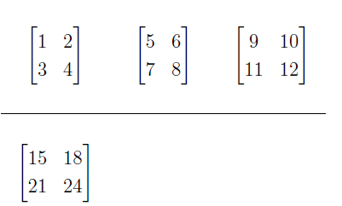
Приклад:
/*MASTER*/
MPI_Reduce( MA, MR, N*N,
MPI_INT, MPI_SUM,
0, MPI_COMM_WORLD);
/*WORKER*/
MPI_Reduce( MA, NULL, N*N,
MPI_INT, MPI_SUM,
0, MPI_COMM_WORLD);
Процес 0
Процес 1
Процес 2
До виконання
Після виконання

Slide 12
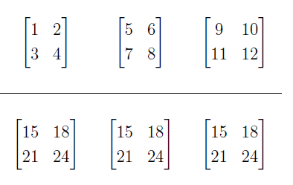
Метод MPI_ AllReduce
MPI_Allreduce( void *sendbuf,
void *recvbuf,
int count,
MPI_Datatype datatype,
MPI_op op,
MPI_Comm comm);
Приклад: MPI_Allreduce( MA, MR,
N*N,MPI_INT,
MPI_SUM, MPI_COMM_WORLD);
Процес 0
Процес 1
Процес 2
До виконання
Після виконання

Slide 13
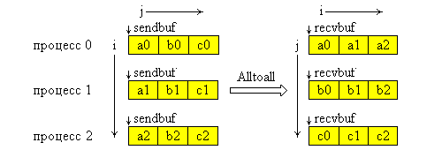
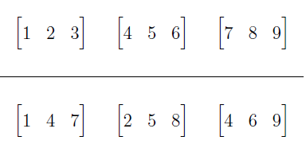
Метод MPI_Alltoall
MPI_Alltoall ( void *sendbuf,
int sendcount,
MPI_Datatype sendtype,
void *recvbuf,
int recvcount,
MPI_Datatype recvtype,
MPI_Comm comm);
Процес 0
Процес 1
Процес 2
i-ий процес відправляє дані
у i-ий елемент буфера-отримувача
Приклад: MPI_Alltoall( MPI_IN_PLACE, 0, MPI_DATATYPE_NULL,
MA, 1, MPI_INT, MPI_COMM_WORLD);
До виконання
Процес 0
Процес 1
Процес 2
Після виконання

Slide 14
Інші методи
Методи, які містять вказівку - аргумент int *displs - на зміщення фрагментів масивів, що обробляються в процесах (тільки root-процес його обов’язково вказує, інші процеси ігнорують цей аргумент)
MPI_Gatherv
MPI_Scatterv
MPI_Allgatherv
MPI_Alltoallv

Slide 15
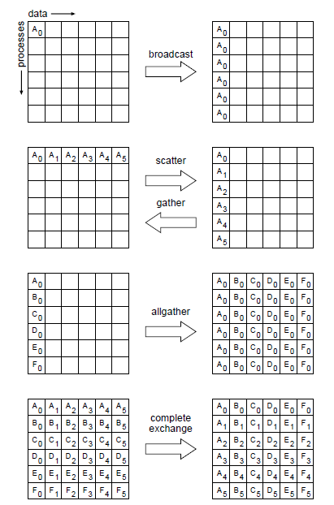

Slide 16
Example 1 Усі приклади наведені з опису стандарту МРІ [http://htor.inf.ethz.ch/sec/nbc-proposal-11-26-2008-2.pdf]
Gather 100 ints from every process in group to root.
MPI_Comm comm;
int gsize,sendarray[100];
int root, *rbuf;
...
MPI_Comm_size(comm, &gsize);
rbuf = (int *)malloc(gsize*100*sizeof(int));
MPI_Gather(sendarray, 100, MPI_INT,
rbuf, 100, MPI_INT,
root, comm);

Slide 17
Example 2
Previous example modifed | only the root allocates memory for the receive buffer.
MPI_Comm comm;
int gsize,sendarray[100];
int root, myrank, *rbuf;
...
MPI_Comm_rank(comm, &myrank);
if (myrank == root) {
MPI_Comm_size(comm, &gsize);
rbuf = (int *)malloc(gsize*100*sizeof(int));
}
MPI_Gather(sendarray, 100, MPI_INT,
rbuf, 100, MPI_INT,
root, comm);

Slide 18
Example 3
Do the same as the previous example, but use a derived datatype. Note that the type cannot be the entire set of gsize*100 ints since type matching is defined pairwise between the root and each process in the gather.
MPI_Comm comm;
int gsize,sendarray[100];
int root, *rbuf;
MPI_Datatype rtype;
...
MPI_Comm_size(comm, &gsize);
MPI_Type_contiguous(100, MPI_INT, &rtype);
MPI_Type_commit(&rtype);
rbuf = (int *)malloc(gsize*100*sizeof(int));
MPI_Gather(sendarray, 100, MPI_INT,
rbuf, 1, rtype, root, comm);

Slide 19
Example 4
Now have each process send 100 ints to root, but place each set (of 100) stride ints apart at receiving end. Use MPI_GATHERV and the displs argument to achieve this effect. Assume stride≥100.
MPI_Comm comm;
int gsize,sendarray[100];
int root, *rbuf, stride;
int *displs,i,*rcounts;
...
MPI_Comm_size(comm, &gsize);
rbuf = (int *)malloc(gsize*stride*sizeof(int));
displs = (int *)malloc(gsize*sizeof(int));
rcounts = (int *)malloc(gsize*sizeof(int));
for (i=0; i<gsize; ++i) {
displs[i] = i*stride;
rcounts[i] = 100;
}
MPI_Gatherv(sendarray, 100, MPI_INT, rbuf, rcounts, displs, MPI_INT,
root, comm);

Slide 20
Example 5
Same as Example 5.5 on the receiving side, but send the 100 ints from the 0th column
of a 100х150 int array, in C.
MPI_Comm comm;
int gsize,sendarray[100][150];
int root, *rbuf, stride;
MPI_Datatype stype;
int *displs,i,*rcounts;
...
MPI_Comm_size(comm, &gsize);
rbuf = (int *)malloc(gsize*stride*sizeof(int));
displs = (int *)malloc(gsize*sizeof(int));
rcounts = (int *)malloc(gsize*sizeof(int));
for (i=0; i<gsize; ++i) {
displs[i] = i*stride;
rcounts[i] = 100;
}
/* Create datatype for 1 column of array */
MPI_Type_vector(100, 1, 150, MPI_INT, &stype);
MPI_Type_commit(&stype);
MPI_Gatherv(sendarray, 1, stype, rbuf, rcounts, displs, MPI_INT,
root, comm);

Slide 21
Example 6
Process i sends (100-i) ints from the i-th column of a 100 x 150 int array, in C.
It is received into a buffer with stride, as in the previous two examples.
MPI_Comm comm;
int gsize,sendarray[100][150],*sptr;
int root, *rbuf, stride, myrank;
MPI_Datatype stype;
int *displs,i,*rcounts;
...
MPI_Comm_size(comm, &gsize);
MPI_Comm_rank(comm, &myrank);
rbuf = (int *)malloc(gsize*stride*sizeof(int));
displs = (int *)malloc(gsize*sizeof(int));
rcounts = (int *)malloc(gsize*sizeof(int));
for (i=0; i<gsize; ++i) {
displs[i] = i*stride;
rcounts[i] = 100-i; /* note change from previous example */
}
/* Create datatype for the column we are sending */
MPI_Type_vector(100-myrank, 1, 150, MPI_INT, &stype);
MPI_Type_commit(&stype);
/* sptr is the address of start of "myrank" column
*/
sptr = &sendarray[0][myrank];
MPI_Gatherv(sptr, 1, stype, rbuf, rcounts, displs, MPI_INT,root, comm);

Slide 22
Example 7
The reverse of Example 5.2. Scatter sets of 100 ints from the root to each process in the group.
MPI_Comm comm;
int gsize,*sendbuf;
int root, rbuf[100];
...
MPI_Comm_size(comm, &gsize);
sendbuf = (int *)malloc(gsize*100*sizeof(int));
...
MPI_Scatter(sendbuf, 100, MPI_INT, rbuf, 100, MPI_INT, root, comm);

Slide 23
Example 8
The starting order of collective operations on a particular communicator defines their matching. The following example shows an erroneous matching of different collective operations on the same communicator
MPI_Request req;
switch(rank) {
case 0:
/* erroneous matching */
MPI_Ibarrier(comm, &req);
MPI_Bcast(buf1, count, type, 0, comm);
MPI_Wait(&req, MPI_STATUS_IGNORE);
break;
case 1:
/* erroneous matching */
MPI_Bcast(buf1, count, type, 0, comm);
MPI_Ibarrier(comm, &req);
MPI_Wait(&req, MPI_STATUS_IGNORE);
break;
}

Slide 24
Example 9
Collective and point-to-point requests can be mixed in functions that enable multiple completions. If started with two processes, the following program is valid
MPI_Request reqs[2];
switch(rank) {
case 0:
MPI_Ibarrier(comm, &reqs[0]);
MPI_Send(buf, count, dtype, 1, tag, comm);
MPI_Wait(&reqs[0], MPI_STATUS_IGNORE);
break;
case 1:
MPI_Irecv(buf, count, dtype, 0, tag, comm, &reqs[0]);
MPI_Ibarrier(comm, &reqs[1]);
MPI_Waitall(2, reqs, MPI_STATUSES_IGNORE);
break;
}

Slide 25
Example 10
Multiple nonblocking collective operations can be outstanding on a single communicator and match in order
MPI_Request reqs[3];
compute(buf1);
MPI_Ibcast(buf1, count, type, 0, comm, &reqs[0]);
compute(buf2);
MPI_Ibcast(buf2, count, type, 0, comm, &reqs[1]);
compute(buf3);
MPI_Ibcast(buf3, count, type, 0, comm, &reqs[2]);
MPI_Waitall(3, reqs, MPI_STATUSES_IGNORE);

Slide 26
Current Practice #2
int main(int argc, char *argv[]){
int me, count;
void *data;
...
MPI_Init(&argc, &argv);
MPI_Comm_rank(MPI_COMM_WORLD, &me);
if(me == 0){
/* get input, create buffer ``data'' */
...
}
MPI_Bcast(data, count, MPI_BYTE, 0, MPI_COMM_WORLD);
...
MPI_Finalize();
return 0;
}

Slide 27
Example. Create group of processors
int main(int argc, char *argv[]){
int me, count, count2;
void *send_buf, *recv_buf, *send_buf2, *re
MPI_Group group_world, grprem;
MPI_Comm commslave;
static int ranks[] = {0};
...
MPI_Init(&argc, &argv);
MPI_Comm_group(MPI_COMM_WORLD, &group_world);
MPI_Comm_rank(MPI_COMM_WORLD, &me); /* local */
MPI_Group_excl(group_world, 1, ranks, &grprem); /* local */
MPI_Comm_create(MPI_COMM_WORLD, grprem, &commslave);
if(me != 0) {
/* compute on slave */
...
MPI_Reduce(send_buf,recv_buf,count, MPI_INT, MPI_SUM, 1, commslave);
...
MPI_Comm_free(&commslave);
}
/* zero falls through immediately to this reduce, others do later... */
MPI_Reduce(send_buf2, recv_buf2, count2, MPI_INT, MPI_SUM, 0, MPI_COMM_WORLD);
MPI_Group_free(&group_world);
MPI_Group_free(&grprem);
MPI_Finalize();
return 0;
}

Slide 28
Example #4
#define TAG_ARBITRARY 12345
#define SOME_COUNT 50
int main(int argc, char *argv[]) {
int me;
MPI_Request request[2];
MPI_Status status[2];
MPI_Group group_world, subgroup;
int ranks[] = {2, 4, 6, 8};
MPI_Comm the_comm;
...
MPI_Init(&argc, &argv);
MPI_Comm_group(MPI_COMM_WORLD, &group_world);
MPI_Group_incl(group_world, 4, ranks, &subgroup); /* local */
MPI_Group_rank(subgroup, &me); /* local */
MPI_Comm_create(MPI_COMM_WORLD, subgroup, &the_comm);
if(me != MPI_UNDEFINED){
MPI_Irecv(buff1, count, MPI_DOUBLE, MPI_ANY_SOURCE, TAG_ARBITRARY,
the_comm, request);
MPI_Isend(buff2, count, MPI_DOUBLE, (me+1)%4, TAG_ARBITRARY,
the_comm, request+1);
for(i = 0; i < SOME_COUNT; i++)
MPI_Reduce(..., the_comm);
MPI_Waitall(2, request, status);
MPI_Comm_free(&the_comm);
}
MPI_Group_free(&group_world);
MPI_Group_free(&subgroup);
MPI_Finalize();
return 0;
}

Slide 29
!!! Передивіться приклади з опису стандарту http://htor.inf.ethz.ch/sec/nbc-proposal-11-26-2008-2.pdf
!!! При виконанні курсової роботи зверніть увагу на використання колективних методів та неблокуючих колективних методів, а також на використання неблокуючих методів.
!!! Найпростіші приклади можна оглянути тут https://cvw.cac.cornell.edu/mpicc/data-movement/allgather

